Slide 1
PROGRAMMATION EN SCALA
Cheikh SARR
Ingénieur
Electronique
et Informatique
sarr.cheikh08@yahoo.com
SCALA

Slide 2
Objectifs
Comprendre les apports du langage Scala et de la programmation fonctionnelle
Pouvoir maitriser la programmation Scala
S’avoir s’interfacer avec des programmes Java

Slide 3
AVANTAGES DE SCALA
Langage multiparadigme (prend en charge la programmation orientée objet
et la programmation fonctionnelle)
Langage qui peut croître et évoluer avec la demande
Hautement compatible avec Java
Moins de code à écrire que Java
Moins de dettes techniques
Réduction des coûts du projet
Cycle de développement court
Possibilité de combiner facilement avec les autres langages

Slide 4
Plan
Les constructions de base du langage
Les types de base
Contrôle: if et match – case
Les boucles: while et for
Structures: Arrays, Lists, Sets, Maps
Fonctions
Modèle Objet
Définitions de classes et de constructeurs
Méthodes: redéfinition et surcharge
Objets Singletons
Interfaçage avec le java
Fonctionnement de scala byte code
Différences entre Java et scala
Appel de classes scala depuis du code Java
Utilisation de bibliothèques Java dans un programme scala

Slide 5
Les constructions de base du langage

Slide 6
INTRODUCTION
Scala pour « Scalable Language »
La “scalabilité” c’est la capacité à grandir beaucoup, changer d’échelle, rapidement et avec des moyens réduits.
Conçu par Martin Odersky de L’EPFL (Ecole polytechnique Fédérale de Lausanne)
Un des concepteurs du compilateur Java
Compatible avec java
Un compilateur et un interprète(Intégrés dans l’IDE Eclipse)
Il est récent mais se propage très rapidement

Slide 7
LE CONCEPT DE CLASSE
Une classe est une structure abstraite qui décrit des objets du monde réel sous deux angles
Ses propriétés (ses caractéristiques)
Ses méthodes (les actions qu’elle peut effectuer ou son comportement).
Exemples:
La classe Véhicule représente un véhicule
Couleur: une propriété
Accélérer/freiner: deux méthodes
La classe Employés représente tous les employés
Propriétés: nom, prénom, adresse, date de naissance
Opérations: changement de salaire, prise de congé, prise de retraite, etc

Slide 8
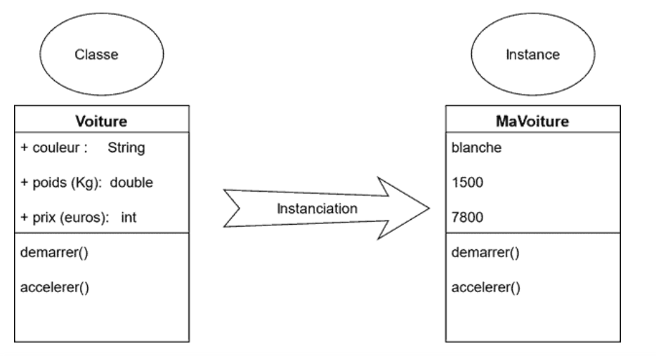
LE CONCEPT DE CLASSE
Une classe est une sorte de modèle
Toutes les instances s’appellent des objets
Les objets sont construits à partir de la classe « appelé instanciation »

Slide 9
SCALA, TOUT est OBJET
Un langage purement orienté objet dans le sens où tout est un objet
Il diffère du Java:
Java distingue les types primitifs (comme Boolean et Int) des types référentiels.
Les nombres sont des objets
Exemple: 1 + 2 * 3 / x équivalent à 1.+(2.*(3)./(x)

Slide 10
SCALA, TOUT est OBJET
Un langage purement orienté objet dans le sens où tout est un objet
Il diffère du Java:
Java distingue les types primitifs (comme Boolean et Int) des types référentiels.
Les nombres sont des objets
Exemple: 1 + 2 * 3 / x équivalent à 1.+(2.*(3)./(x)

Slide 11
LES TYPES DE BASE
Variables et constantes
La déclaration d'une variable se fait de la manière suivante
Var nomVariable: Type
Val nomVariable: Type
Les variables (dont les valeurs changent) sont introduites par le mot clé var.
var j = 10; // ici, j est considéré comme entier
Les constantes à valeurs fixes sont introduites par le mot clé val.
Val i : Int = 10; //constante i de valeur 10
NB: Il est préférable de préciser le type des variables (entier, réel, booléen ....) mais ce n’est pas obligatoire si elles sont initialisées sans ambiguïté...

Slide 12
LES TYPES DE BASE
Variables et constantes
Byte : entiers signés de 8-bits
Short : entiers signés de16-bits
Int : entiers signés de 32-bits
Long : entiers signés de 64-bits
Float : réels sur 32-bits
Double : réels 64-bits
Boolean : true or false
Char : charactère Unicode de16-bit
String : une suite de caractères

Slide 13
LES TYPES DE BASE
Conversions entre les nombres
Pour transformer un type à un autre type, il faut utiliser les opérations comme:
toDouble, toFloat, toInt, toLong
Exemple 1:
var valeur:Int = 10 ; // ici, valeur est considéré comme entier
var valeur = valeur.toDouble ; // ici, valeur est castée comme un double
Exemple 2:
var valeur:Double = 10; // ici, valeur est considéré comme entier
var valeur = valeur.toInt ; // ici, valeur est castée comme un Int

Slide 14
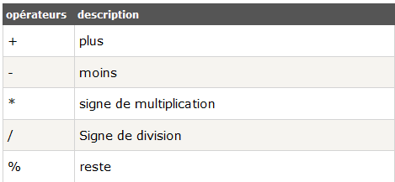
LES OPERATEURS
Les opérateurs arithmétiques

Slide 15
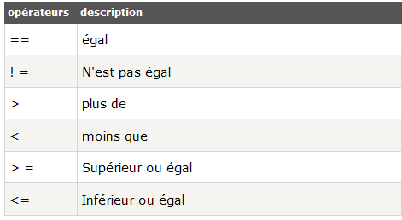
LES OPERATEURS
Les opérateurs relationnels

Slide 16
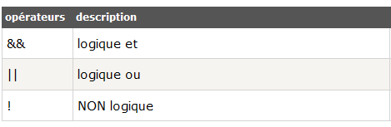
LES OPERATEURS
Les opérateurs logiques

Slide 17
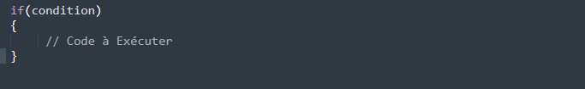
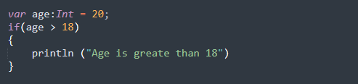
LES CONDITIONS
Condition « IF »

Slide 18
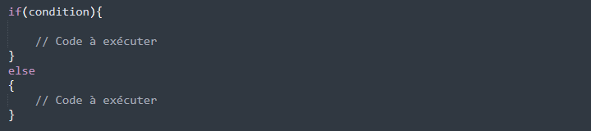
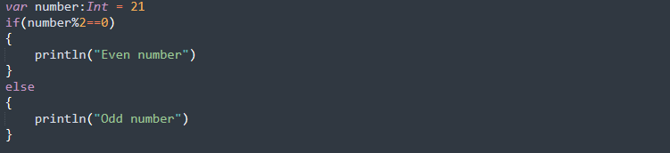
LES CONDITIONS
Condition « IF- Else»

Slide 19
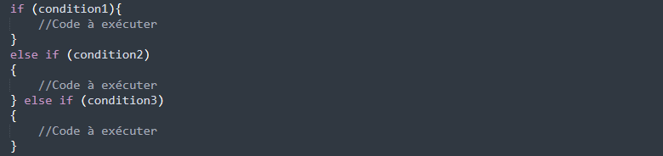
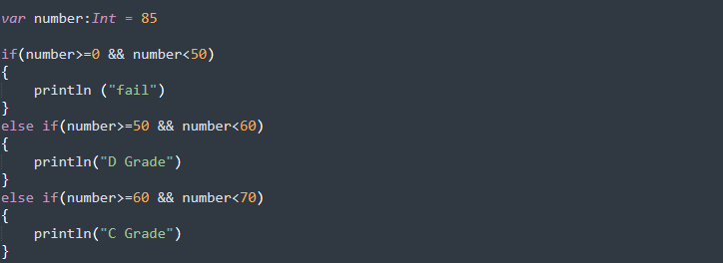
LES CONDITIONS
Condition « IF-Else-IF»

Slide 20

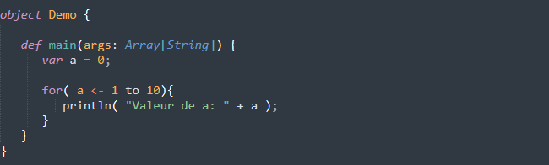
LES BOUCLES
Boucles for dans une plage
Exemple

Slide 21
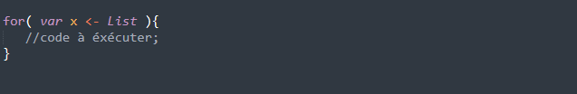
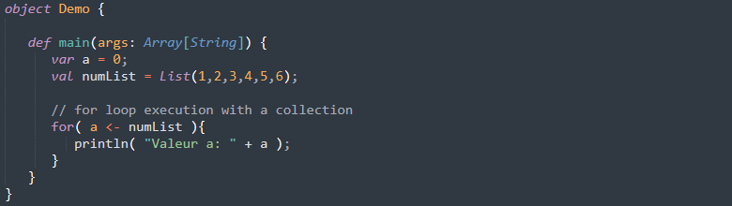
LES BOUCLES
Boucles for dans une collection
Exemple

Slide 22

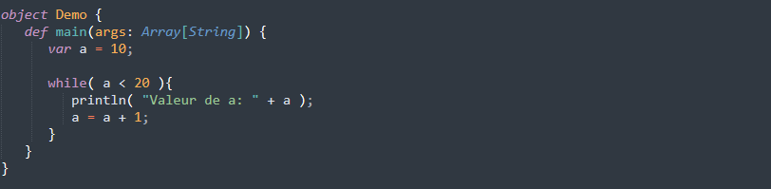
LES BOUCLES
Boucles while
Exemple

Slide 23
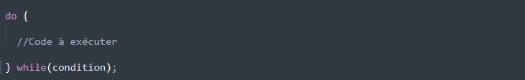
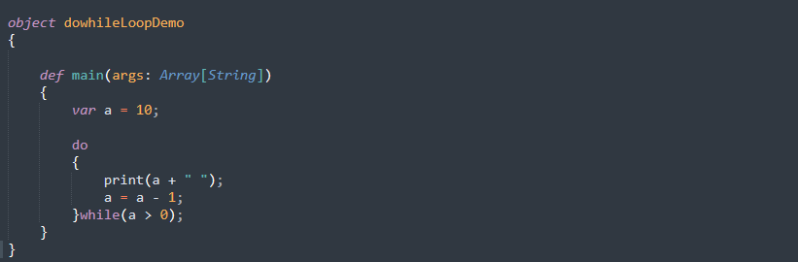
LES BOUCLES
Boucles do ………while
Exemple

Slide 24
EXERCICES D’APPLICATIONS

Slide 25
APPLICATION 1
Ecrire un programme qui affiche « Hello, World » et affiche la version du langage scala installer

Slide 26
APPLICATION 2
Écrivez un programme Scala pour calculer la somme des deux valeurs entières données. Si les deux valeurs sont identiques, retournez alors le triple de leur somme.

Slide 27
APPLICATION 3
Ecrire un programme Scala pour vérifier deux entiers donnés, et retourner vrai si l'un d'eux vaut 30 ou si leur somme vaut 30.

Slide 28
APPLICATION 4
Écrivez un programme Scala pour vérifier un entier donné et renvoyer vrai s'il est compris entre 20 et 100 ou 300.

Slide 29
APPLICATION 5
Écrire un programme Scala pour échanger le premier et le dernier caractère d'une chaîne donnée et renvoyer la nouvelle chaîne.

Slide 30
APPLICATION 6
Écrivez un programme Scala pour vérifier si l'une des températures données est inférieure à 0 et l'autre supérieure à 100.

Slide 31
APPLICATION 7
Écrivez un programme Scala pour vérifier deux entiers donnés si l'un d'eux est dans la plage 100..200 inclus

Slide 32
APPLICATION 8
Écrivez un programme Scala pour vérifier quel nombre est le plus proche de la valeur 100 parmi deux entiers donnés. Renvoie 0 si les deux nombres sont égaux.

Slide 33
APPLICATION 9
Écrire un programme Scala pour vérifier si deux entiers positifs donnés ont le même dernier chiffre.

Slide 34
APPLICATION 10
Écrivez un programme Scala pour convertir les 4 derniers caractères d'une chaîne donnée en majuscules. Si la longueur de la chaîne est inférieure à 4, alors mettez en majuscule tous les caractères.

Slide 35
APPLICATION 11
Écrivez un programme Scala pour comparer une chaîne donnée à une autre chaîne, en ignorant les majuscules.

Slide 36
APPLICATION 12
Écrivez un programme Scala pour convertir tous les caractères minuscules en majuscules

Slide 37
Le modèle Objet

Slide 38
DIAGRAMME DE CLASSE ET D’OBJETS
Permet de donner une vue statique du système en terme de :
Classes d'objets
Relations entre classes
Associations
agrégation/composition
Héritage
La description du diagramme de classes est centrée sur trois concepts :
Le concept d’objets
Le concept de classes d’objets comprenant des attributs et des opérations
Les différents types de relations entre classes.

Slide 39
DIAGRAMME DE CLASSE ET D’OBJETS
Concept d’attributs
Un attribut est une propriété, caractéristique d’un objet. Par exemple :
Un client a un nom, un prénom, une adresse, un code client, …
Un compte bancaire a un numéro, un solde, …

